Slide 1

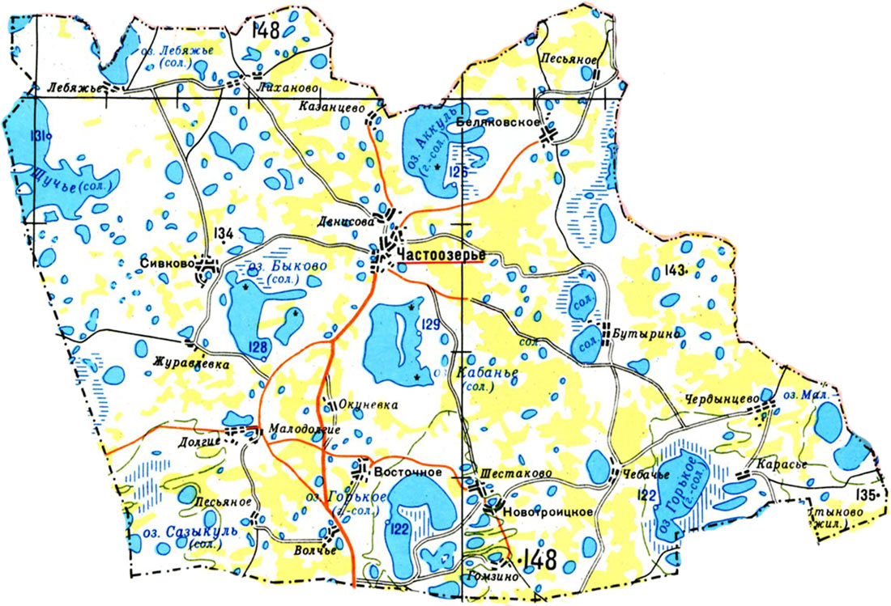
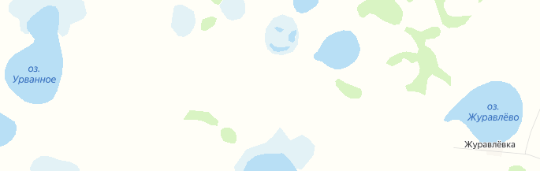
СХЕМА ГРАНИЦ РЫБОВОДНОГО УЧАСТКА
Муниципальное
образование,
вид рыболовства
Наименование рыбоводного
участка
Описание границ рыбоводного
участка
длина (м),
ширина (м),
площадь (га)
Частоозерский МО
Товарное рыбоводство
оз. Урванное
Географические координаты точек
(с использованием системы координат WGS84)
№
точ Е (долгота), N (широта)
ки
1. 67°33′53″ 55°31′35″
2. 67°34′20″ 55°31′28″
3. 67°34′19″ 55°31′00″
4. 67°33′33″ 55°31′11″
Площадь – 94,51 га
оз. Урванное
от т. 1 до т. 2 по береговой линии; от т. 2 до т. 3 по береговой линии; от т. 3 до т. 4 по береговой линии;
от т. 4 до т. 1 по береговой линии.
1
2
4
3
Условные обозначения:
- Граница рыбоводного
участка

